Slide 1
Aquacultuur niche markten
Jelle Busscher MSc.

Slide 2
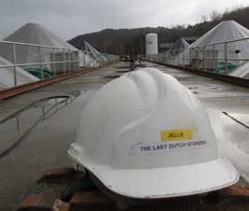
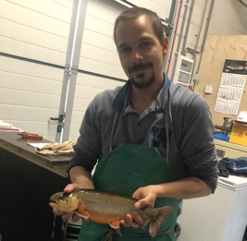
Achtergrond
Wie ben ik:
Master: aquaculture & fisheries
Specialisatie: RAS met USB (Thesis)
Exentieve soorten ervaring (paling, steur, heilbot, snoekbaars)
Bestuurslid NGvA (redactie + actie)
2018: New Gills
Focus op kleinschaligere aquacultuur niche markten
2021: Dutch aquaculture Experts aangesloten
2020: Streekvis
Pilot kwekerij met Salvelinus Alpinus (beekridder/trekzalm)

Slide 3
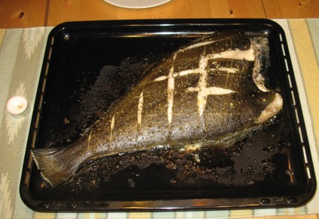
Niche markt
Wat is een niche markt?
Exclusievere markt
Algemeen hogere prijsklasse (10+ euro/kg hele vis)
Relatief kleine productie (10mT-1000mT)
Specifieke soort eisen
Vaak met eigen verwerking
Kostbaar en uitdagend om te produceren, maar vaak met grote beloningen

Slide 4
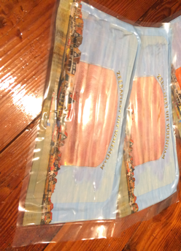
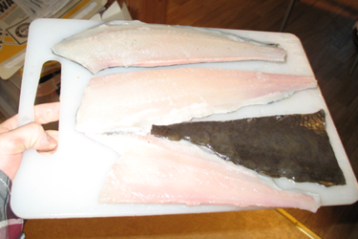
Waarom kiezen voor een niche markt?
betere winst marge
competitie
Kleine productie nodig om quite te draaien
Lagere start kosten
Uniek product!

Slide 5
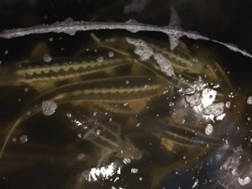
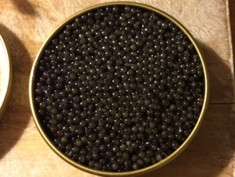
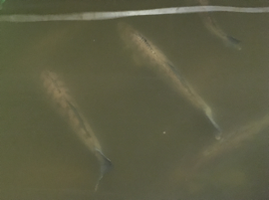
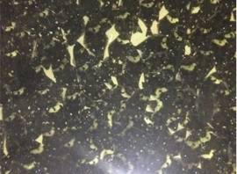
Nederlandse en europese niche markten
Europe:
Atlantische heilbot
snoekbaars
baars
steur
Donau zalm
Land gekweekte Atlantische zalm*
Etc.
The Netherlands:
Steur(kaviaar)
Europese paling
Yellowtail kingfish
Tarbot

Slide 6
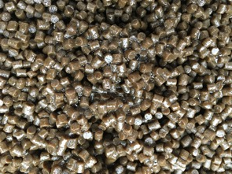
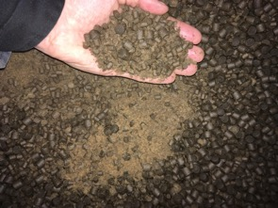
Algemene uitdagingen
Visvoer
Kleine volumes betekend weinig interesse van voer producenten
Marketing
Verkoop van duur en exclusief product
Vaak onderschat
Product consistencie
Consistente kwaliteit
Competitie tegen wildvangst

Slide 7
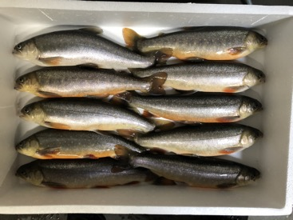
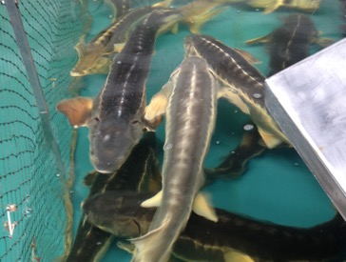
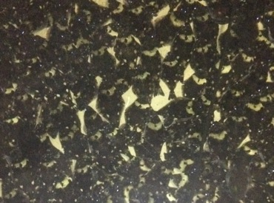
Niche markten in de praktijk
3 voorbeelden
Atlantische heilbot
Steur/kaviaar productie
Beekridder
3 verschillende tactieken!

Slide 8
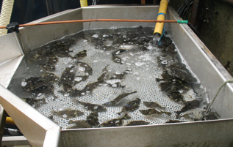
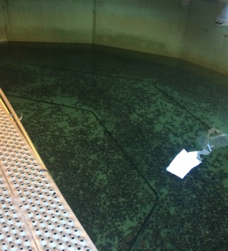
Tegen alle gewoontes: Noorse heilbot
Atlantische heilbot
Noorwegen is ‘s werelds grootste heilbot producent
Gekweekt in doorstroom systemen en zeekooien
Hippoglusus hippoglosus
Koud water soort
Optimale groei 8-12°C
Lange productie cyclus(4-5 jaar)
Trage groei
Eind gewicht: 5-8 kg

Slide 9
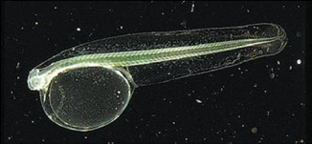
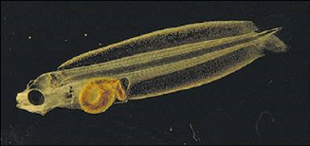
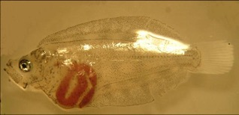
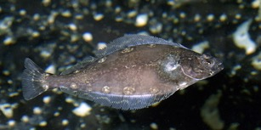
reproductie
Uitdagingen:
moeizame reproductie
produceren consistente kwaliteit larven
Start met levend voer
Uitdagende voerstart door metamorfose
Oog migratie
deformaties

Slide 10
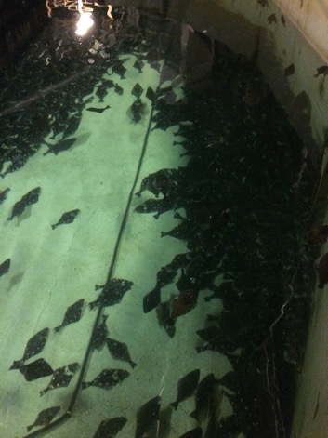
Heilbot kweken
Andere uitdagingen
Dimorfisme tussen man en vrouw
mannetje: 3,5kg
vrouwtje: 8kg
Gevoelig voor oogschade
Verlies van de ogen betekend verlies in voeropname
aggressie
Gasdruk (TGP) gevoelig
TGP>100% verzadiging; meer oogschade

Slide 11
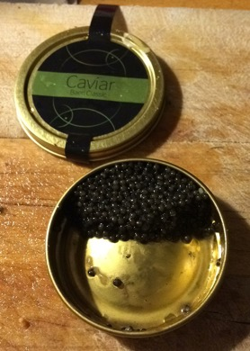
Zwarte goud: kaviaar
Verscheidene kwekerijen in Europa met verscheidene kweekmethodes
RAS (2 in the Netherlands)
doorstroom
kooien(Rusland)
Meest gekweekte soorten: sterlet, siberisch, Russische steur
Competieve markt
Competitie uit china
Seks determinatie met echo
Lange productie
5-8 jaar,
Beluga 14-17jaar!

Slide 12
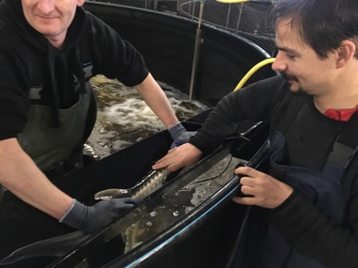
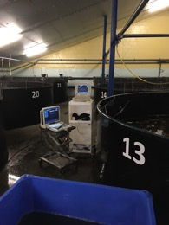
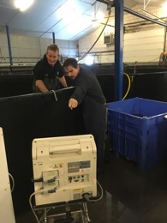
Werken met steur
arbeidsintensief
Hand sortering
Seks determinatie met de hand
Seks determinatie
Geslacht kan alleen bepaald worden door de gonaden
Echo:
Belangrijk materiaal
Opvolging gonade ontwikkeling
5 fases

Slide 13
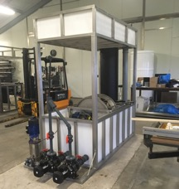
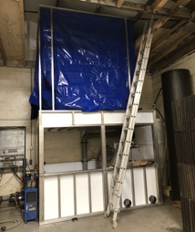
Een nieuwe markt opzetten
Streekvis
RAS pilot Beekridder/ arctic charr
Strak budget
Lagere instapdrempel
Kleiner risico
Inspiratie voor nieuwkomers
Eigen ontwerp
Lage druk trickling
Constructie gestart oktober 2019
Eerste vis op de markt december 2020

Slide 14
beekridder
eigenschappen
Salmonide
Zoet koud watersoort
Bewezen in aquacultuur
Smaak: milde zalmsmaak met delicate structuur
Kwetsbaar voor:
Hoge ijzer concentratie
Hoge nitraat waardes
Schimmel

Slide 15
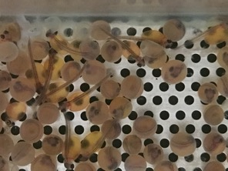
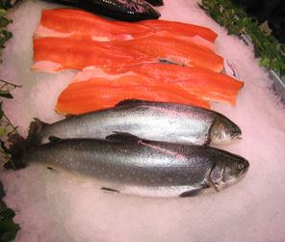
Project streekvis
Waarom beekridder?
Duurzaam en lokaal alternatief voor zalm
2019 schaarste aan zalm
Hogere vraag naar alternatief
Bewezen niche markt
Zweden, IJsland, Canada, VS
Beter te kweken dan atlantische zalm
zoetwater
Bij uitstek geschikt voor RAS
Schoolvormend→ hoge dichtheden
Uitdagingen
Eieren( beschikbaarheid en prijs)
Tragere groei

Slide 16
marketing
Hoofd eigenschappen
Lokaal product
Korte keten
Van kwekerij direct naar de verkoper of consument
Geen tussenhandel
Verhoogde winstmarge
duurzaamheid
Lage energie behoefte RAS (<0,4kw/ton)
lage FCR (<1,0)
Groen op de viswijzer
Transparantie!
Contact NGO’s, media en klanten
Klanten bindt je door ze te betrekken bij het kweekproces
Aquacultuur magazine
Progressief opstellen
Kwaliteit!
Uiterlijk
Smaak
Verhaal

Slide 17
Niche soort starten
Uitdagingen
Drempels verlagen
Aquacultuur beschouwd als intensieve veehouderij
Subsidie laagdrempeliger maken
Potentiele soorten?
Kwabaal
Gamba
Baars
Inzetten op lokaal
Trend!

Slide 18
vragen?

